Slide 1
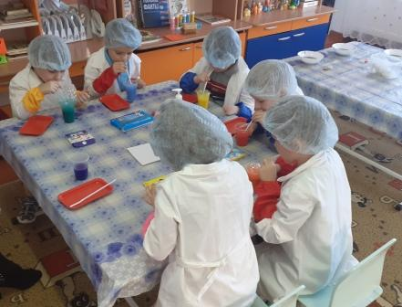
Тематический педсовет «Развитие познавательно-исследовательской деятельности дошкольников через организацию детского экспериментирования»
Подготовила:
Старший воспитатель
МБДОУ №10:
Лисовенко Е.В.
Боготол, 2022

Slide 2
Повестка дня:
Доклад «Развитие познавательно-исследовательской деятельности дошкольников через организацию детского экспериментирования». Старший воспитатель: Е.В. Лисовенко
Презентация проектов по познавательно - исследовательской деятельности дошкольников». Воспитатели групп.
Деловая игра «Что? Где? Почему?». Старший воспитатель: Е.В. Лисовенко
Итоги тематического контроля «Организация опытно-исследовательской деятельности дошкольников». Старший воспитатель: Е.В. Лисовенко
Итоги смотра-конкурса на лучший уголок по модельно - конструктивной деятельности. Старший воспитатель: Е.В. Лисовенко
Итоги конкурса детскоготехнического творчества «Легомания». Старший воспитатель: Е.В. Лисовенко
Разное.
Проект решения педагогического совета

Slide 4
В соответствии с ФГОС дошкольного образования и с требованиями к результатам освоения образовательной программы, представленных в виде целевых ориентиров на этапе завершения уровня дошкольного образования:
… ребенок проявляет любознательность, задает вопросы взрослым и сверстникам, интересуется причинно-следственными связями, пытается самостоятельно придумывать объяснения явлениям природы и поступкам людей; склонен наблюдать, экспериментировать. Обладает начальными знаниями о себе, о природном и социальном мире, в котором он живет; знаком с произведениями детской литературы, обладает элементарными представлениями из области живой природы, естествознания, математики, истории и т.п.; ребенок способен к принятию собственных решений, опираясь на свои знания и умения в различных видах деятельности.

Slide 5
Детское экспериментирование как метод развития познавательно-исследовательской деятельности дошкольников выполняет следующие задачи:
- формируются первичные представления о разных объектах экспериментирования.
- появляются навыки планирования своей деятельности, умения выдвигать гипотезы и подтверждать предположения, проводить эксперименты и делать выводы.
- формируются умственные или интеллектуальные умения.
- осуществляется процесс становления самостоятельных навыков в процессе экспериментирования у детей.

Slide 6
Содержание опытно – экспериментальной деятельности построено из трех блоков педагогического процесса:
Непосредственно – организованная деятельность с детьми (плановые эксперименты).
Совместная деятельность с детьми (наблюдения, труд, художественное творчество).
Самостоятельная деятельность детей (работа в лаборатории).

Slide 7
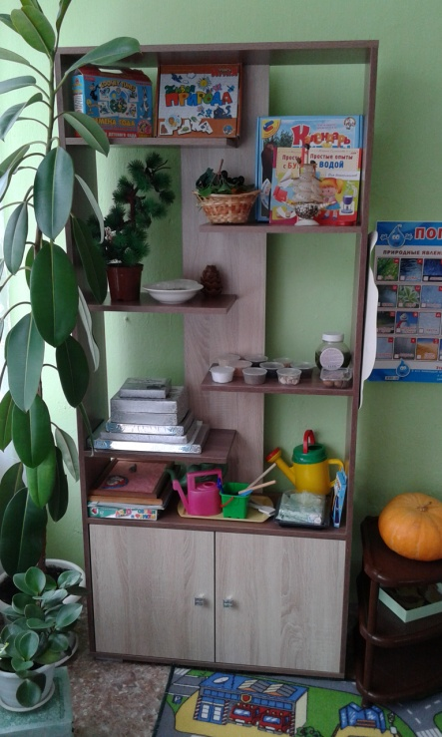
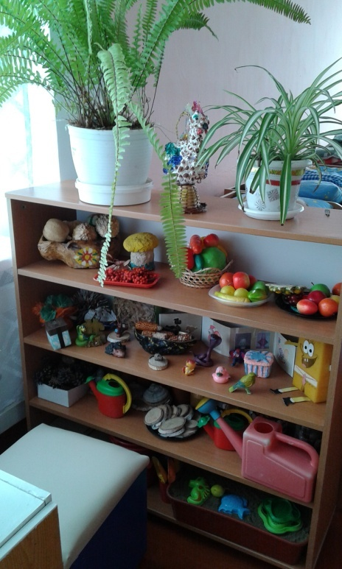
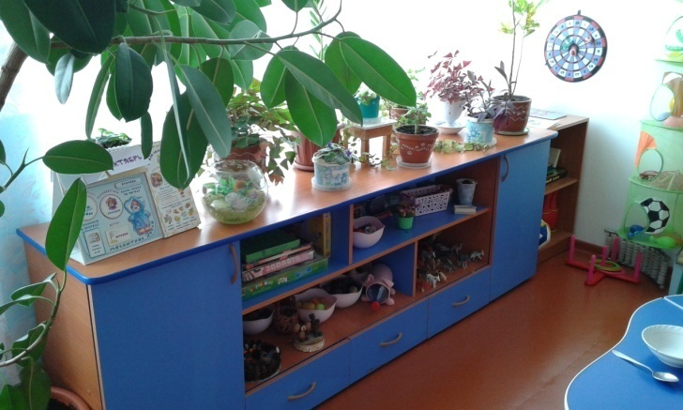
В мини - лаборатории выделяются следующие зоны:
для постоянной выставки различные коллекции, экспонаты, редкие предметы (раковины, камни, кристаллы, перья и т. д.);
- для приборов;
- для выращивания растений;
- для хранения материалов (природного, «бросового»);
- для проведения опытов;
- для неструктурированных материалов (стол «песок - вода» или ёмкость для воды, песка, мелких камней и т. д.).

Slide 8
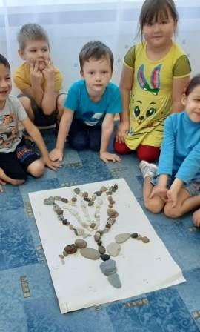
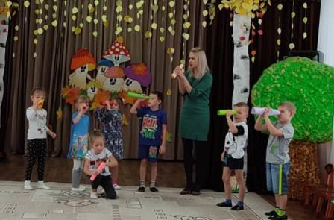
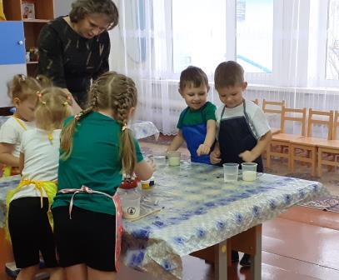
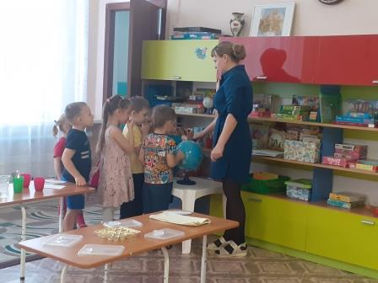
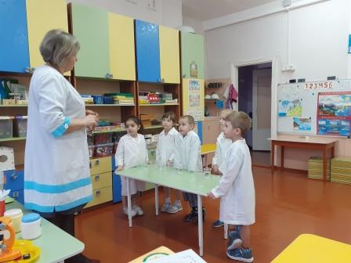
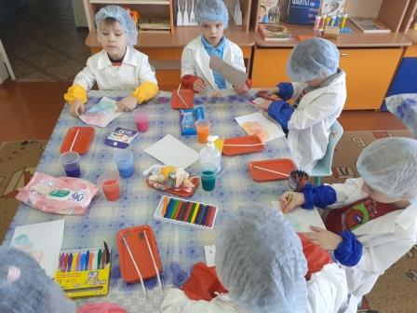
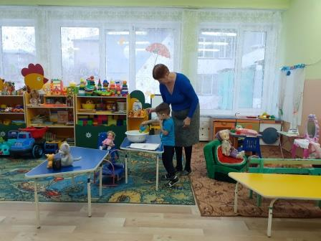
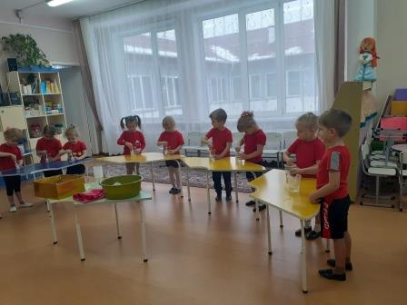
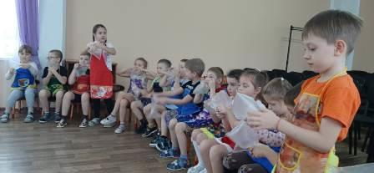
«Метод проектов в познавательно - исследовательской деятельности дошкольников»

Slide 9
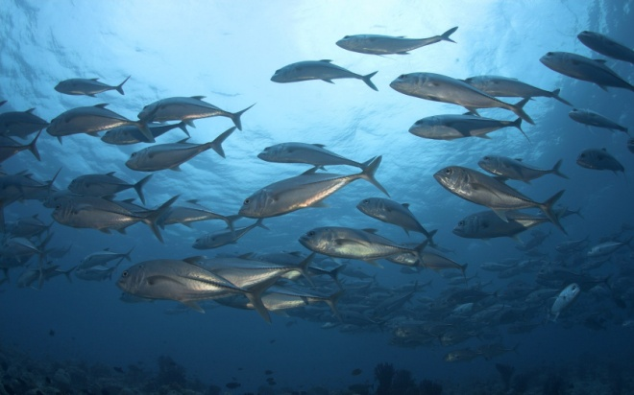
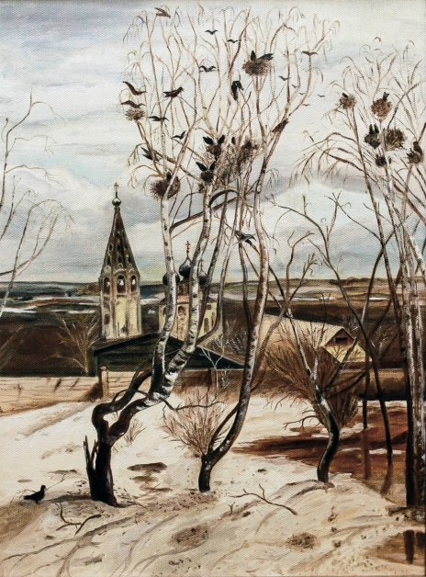
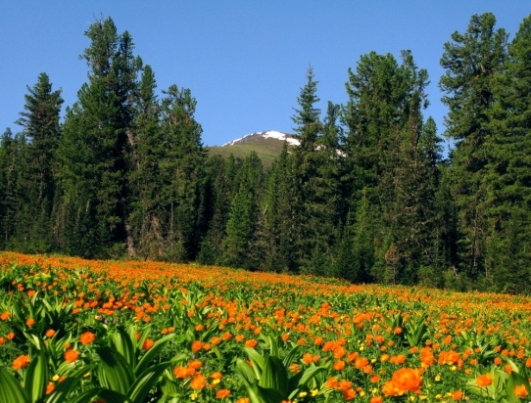
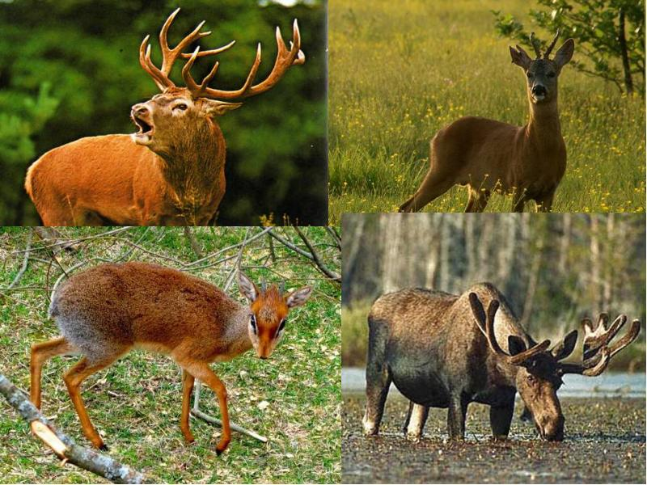
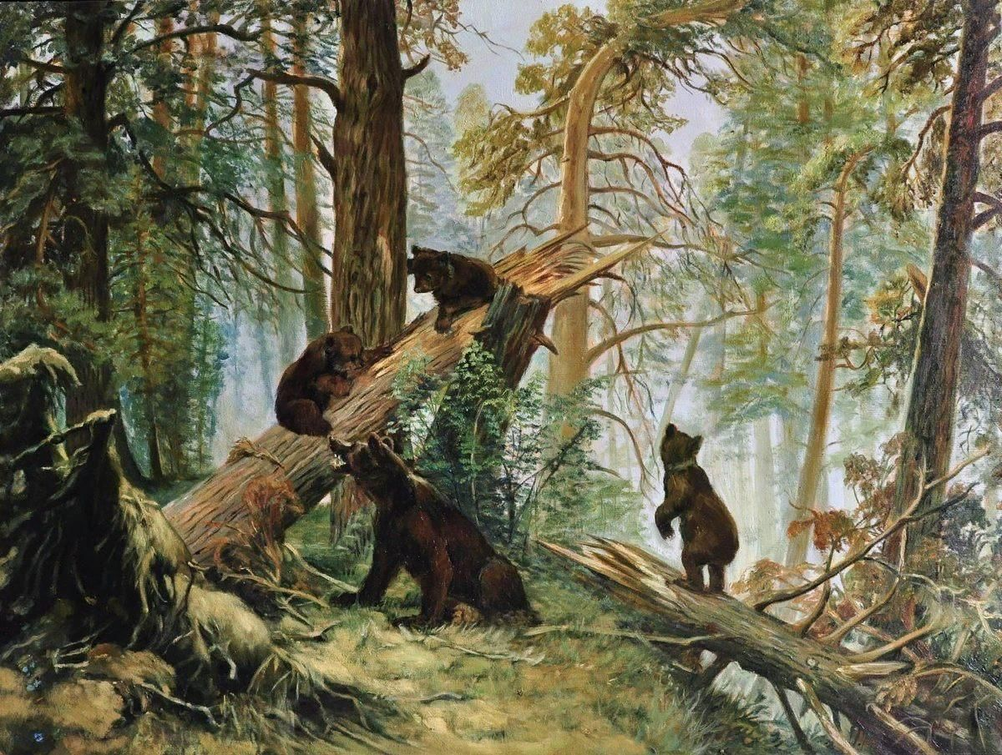
Деловая игра «Что? Где? Почему?»
Задание №1 «Разминка»

Slide 10
Задание №2 «Чье высказывание?»
«Умейте открыть перед ребенком в окружающем мире что-то одно, но открыть так, чтобы кусочек жизни заиграл всеми цветами радуги. Оставляйте всегда что-то недосказанное. Чтобы ребенку захотелось еще и еще раз возвратиться к тому, что он узнал»
Варианты ответов:
1. А.С. Макаренко
2. Л.С. Выготский
3. В.А. Сухомлинский
4. Л.Н. Толстой

Slide 11
Задание №3 «Объяснялки»

Slide 12
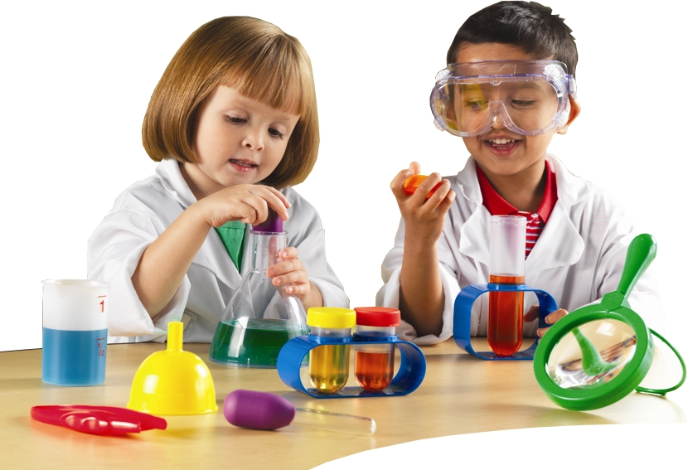
Задание №4 «Вопрос-ответ»
По каким принципам можно квалифицировать эксперименты?

Slide 13
Задание №5
Что первично:
причина или следствие?

Slide 14
Задание №6
Постройте верную структуру занятия-экспериментирования.
1. Выдвижение гипотез
2. Целеполагание
3. Проверка предположения (эксперимент)
4. Проблемная ситуация

Slide 15
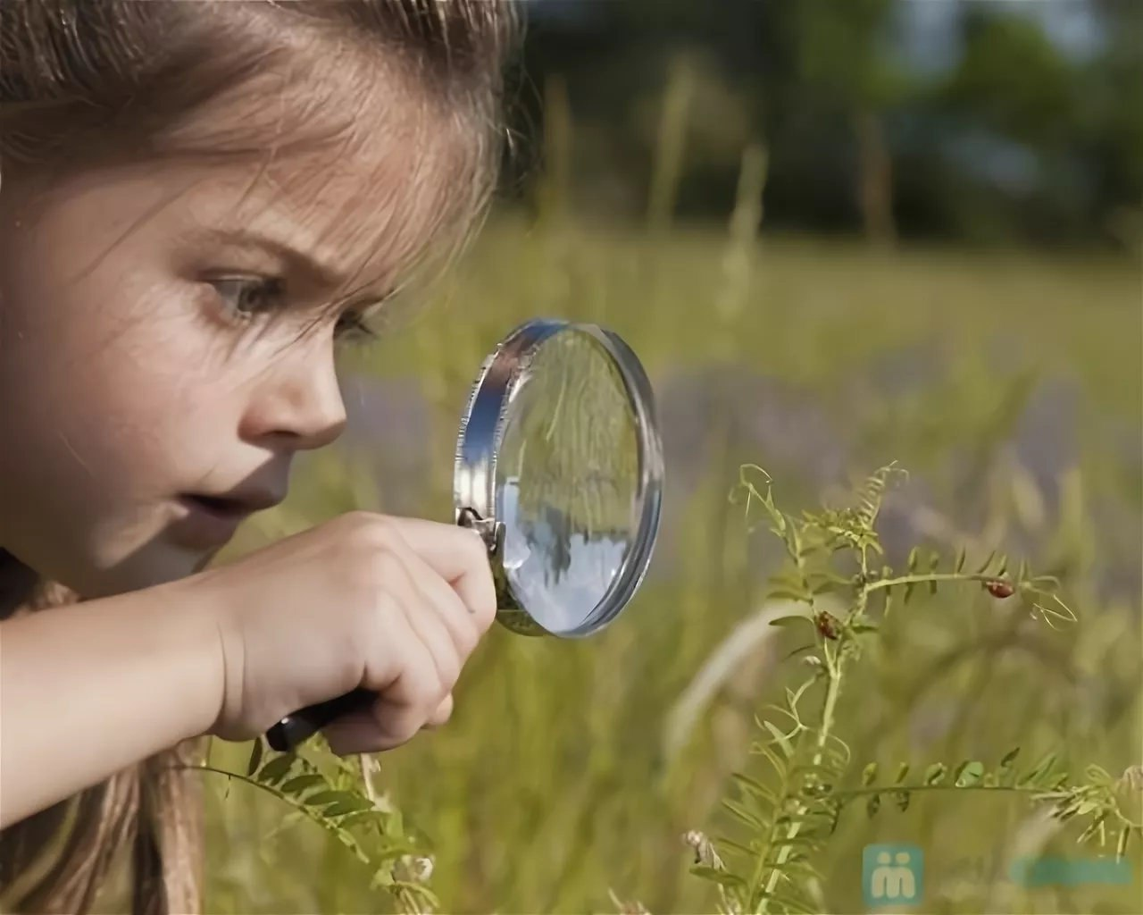
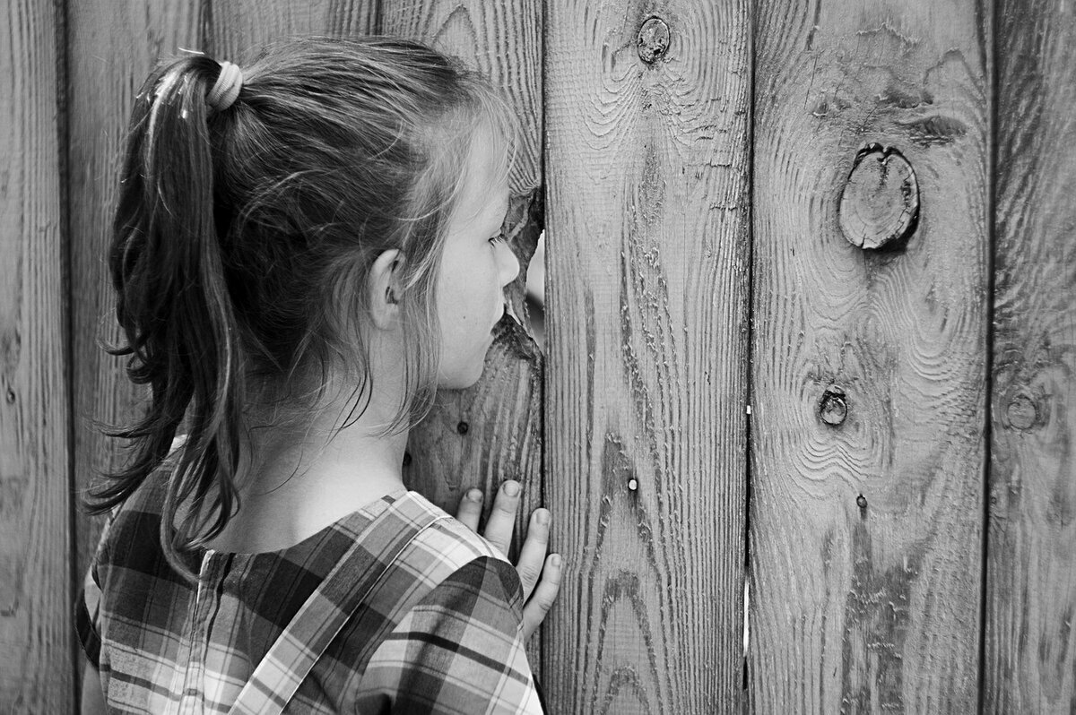
Задание №7
Одинаковы ли понятия: любознательность и любопытство?

Slide 16
Задание № 8 «Перевёртыши»
(строки из пословиц и поговорок наоборот)
Отгадайте пословицу или поговорку.
«Счастье перемещается кучами».
«Уйти от новой стиральной машины».
«Лысина – мужское безобразие».
«На полицейском валенки мокнут».
«Ниже пяток не опустишься».
«Безделью часы – слезам год».

Slide 17
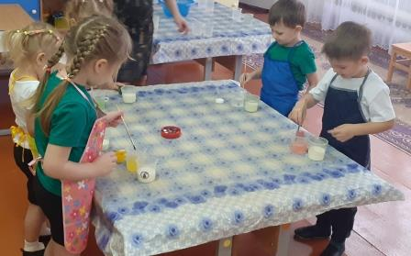
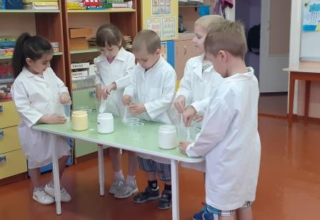
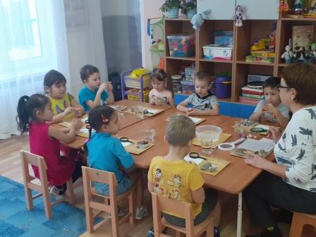
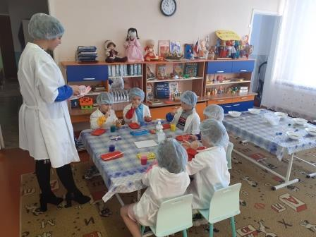
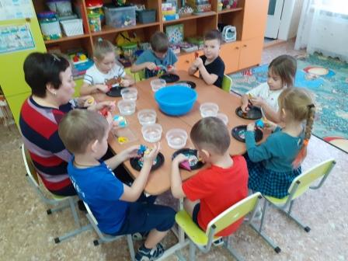
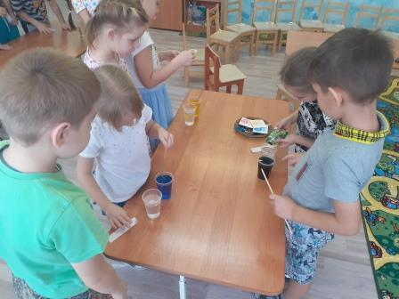
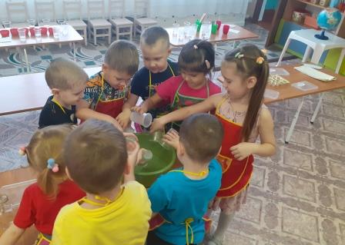
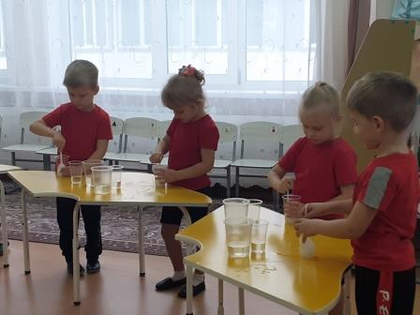
Итоги тематического контроля «Организация опытно-исследовательской деятельности дошкольников»

Slide 18
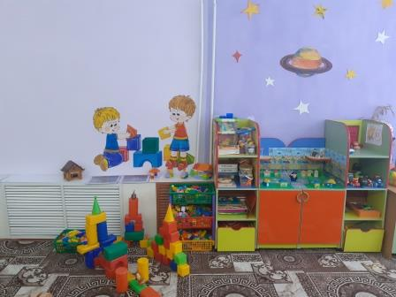
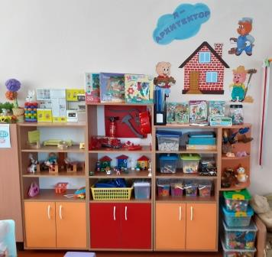
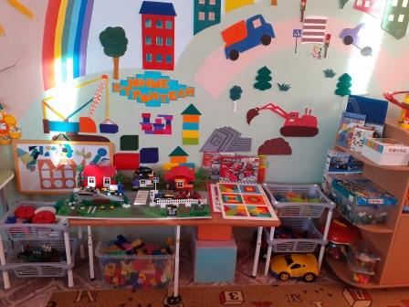
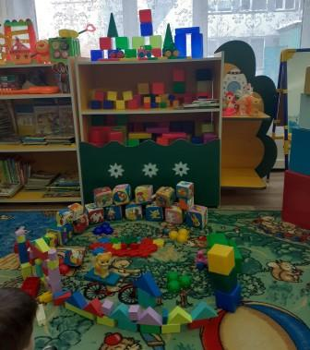
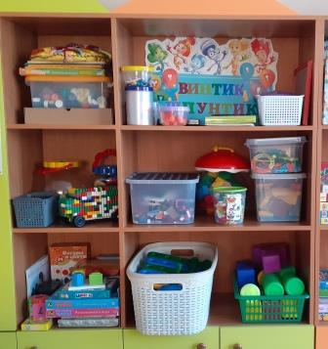
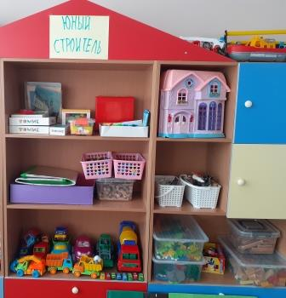
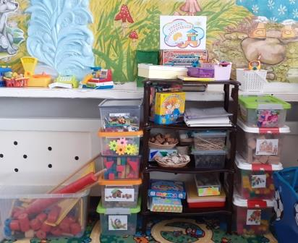
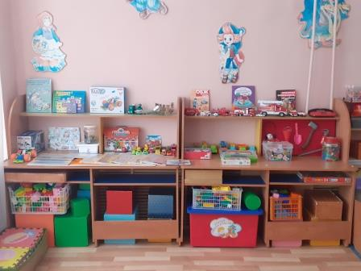
Итоги смотра-конкурса на лучший уголок
по модельно - конструктивной деятельности

Slide 19
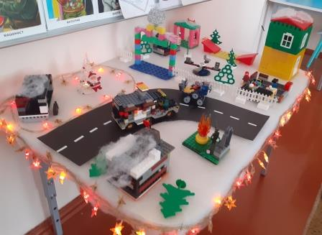
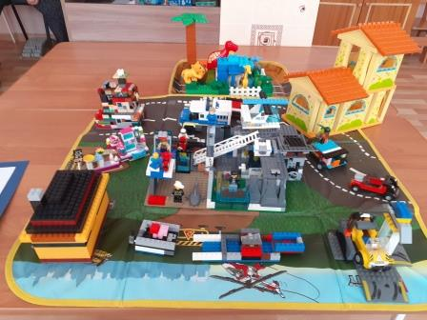
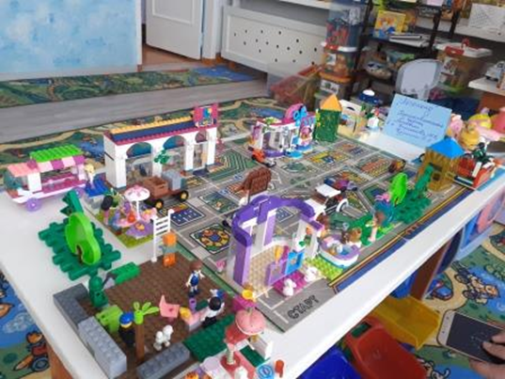
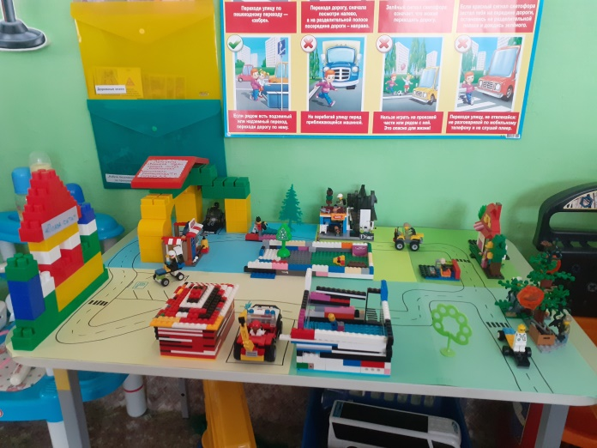
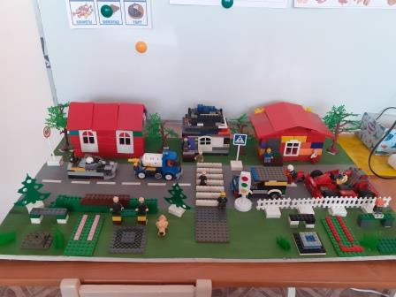
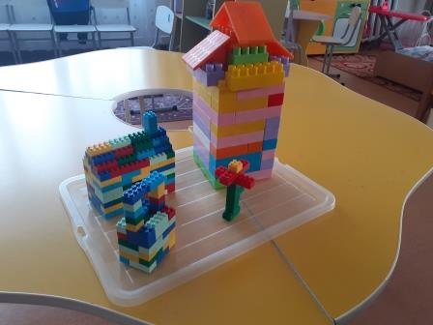
Итоги конкурса детского технического творчества «Легомания»
Гр. Листочки
Гр. Рябинка
Гр. Земляничка
Гр. Колокольчики
Гр. Ромашка
Гр. Смородинка

Slide 20
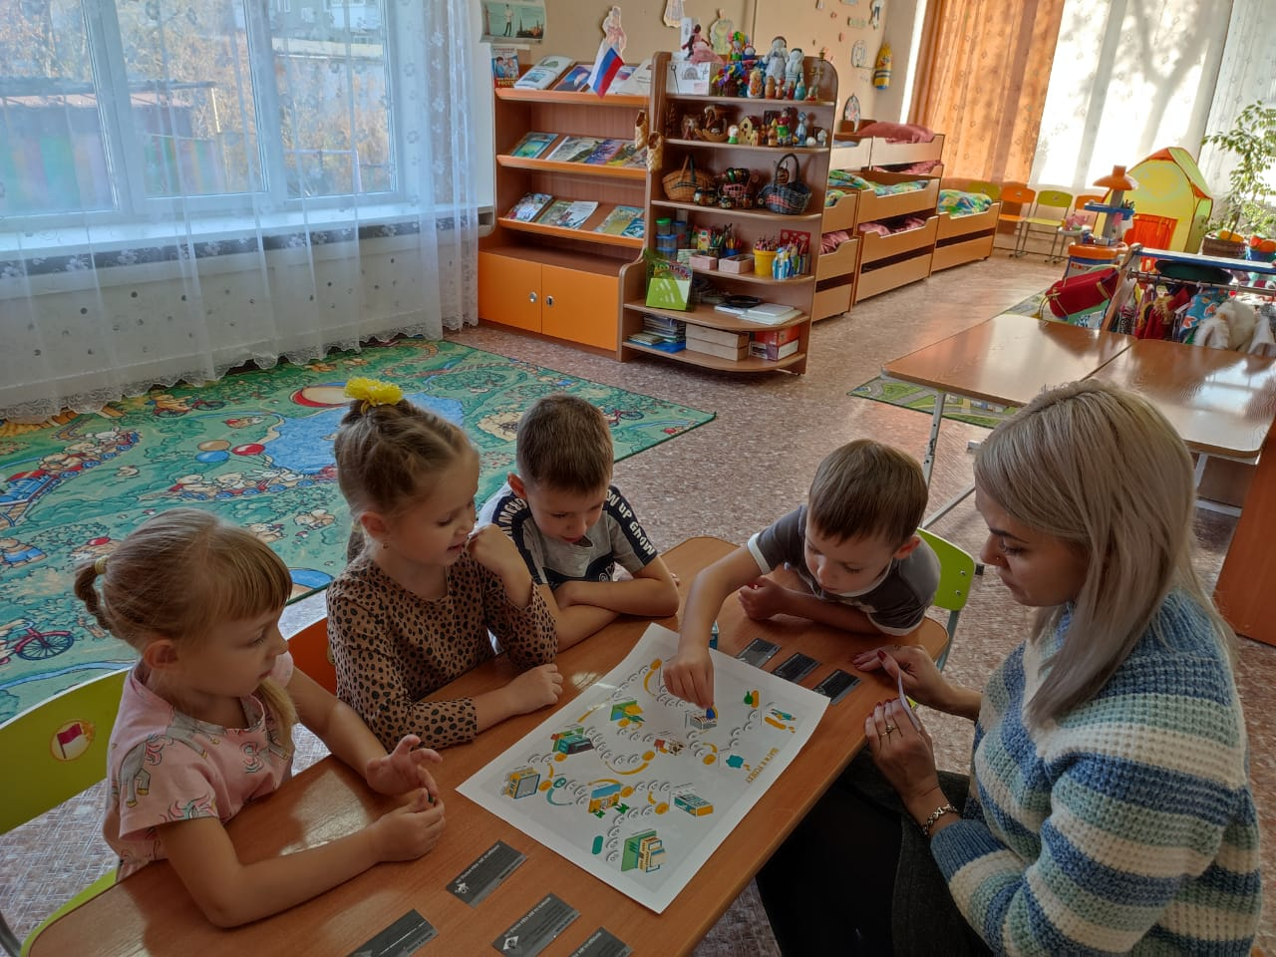
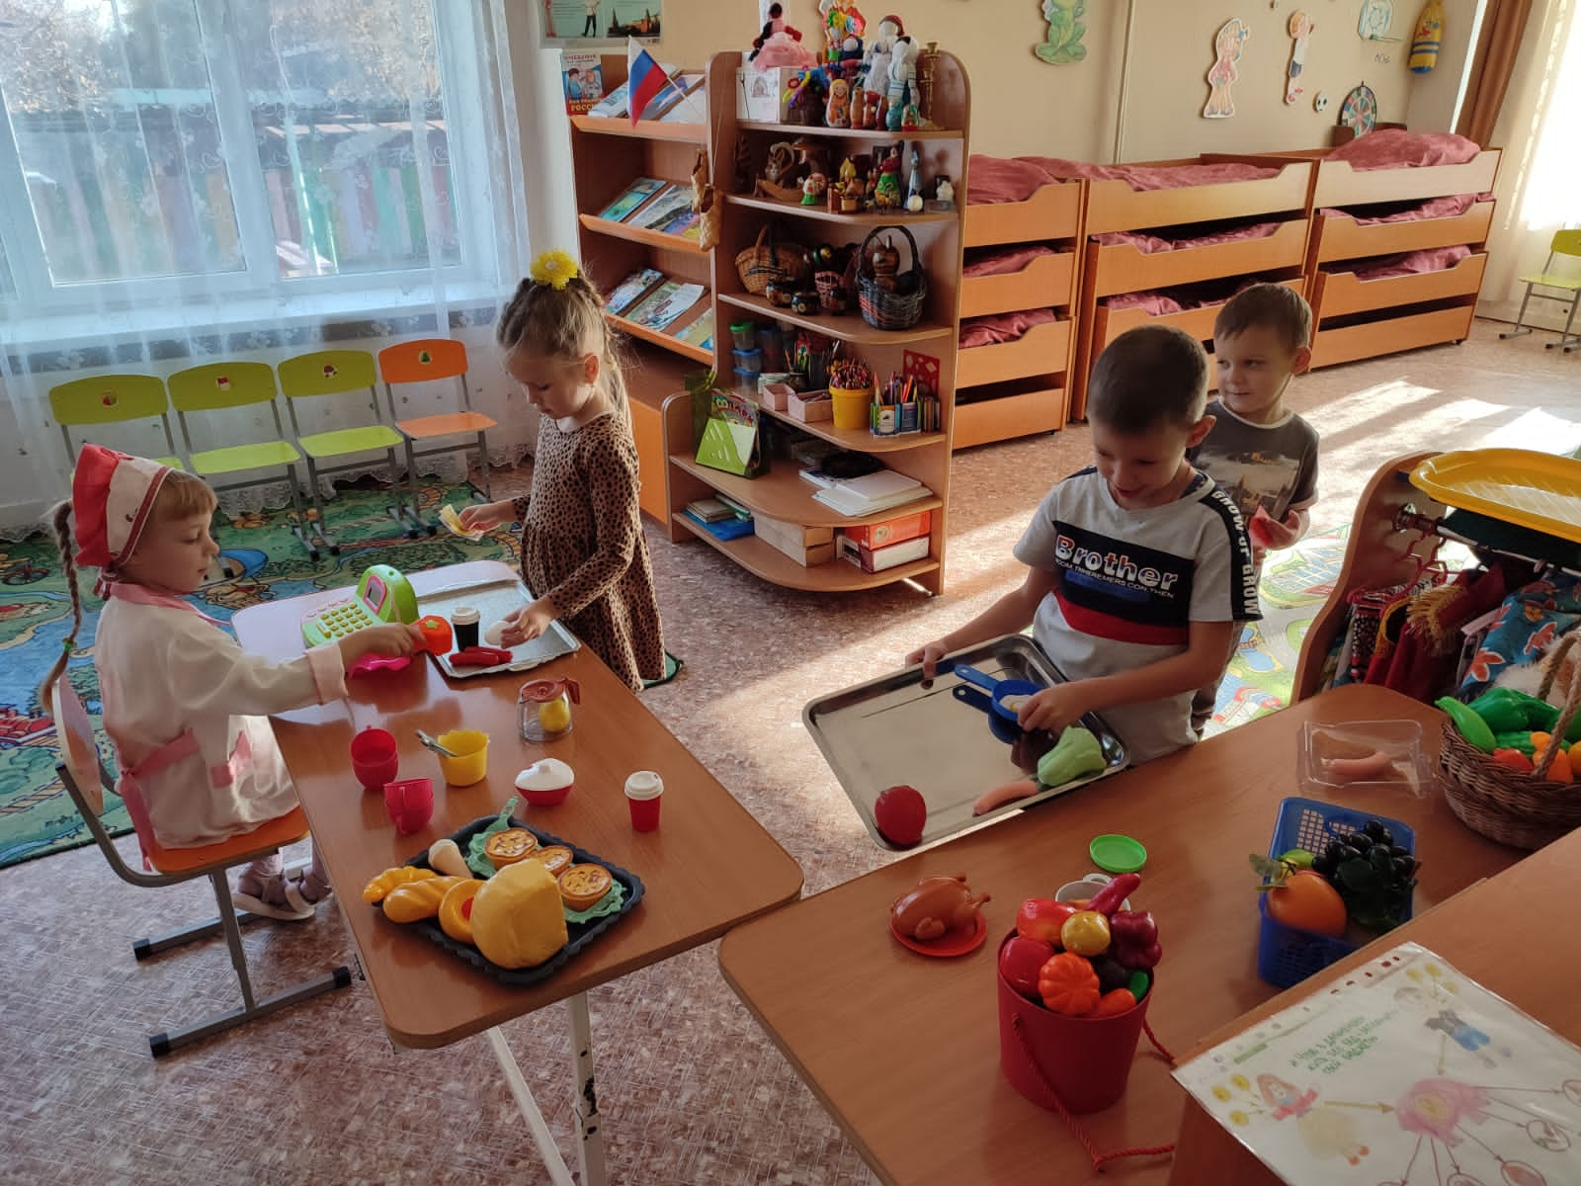
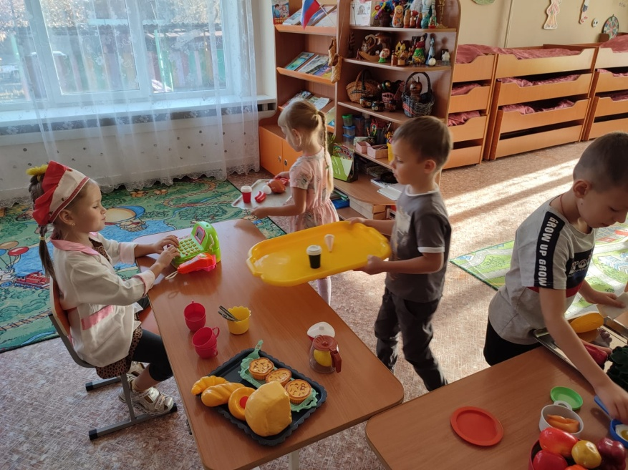
II Краевой семейный финансовый фестиваль

Slide 21
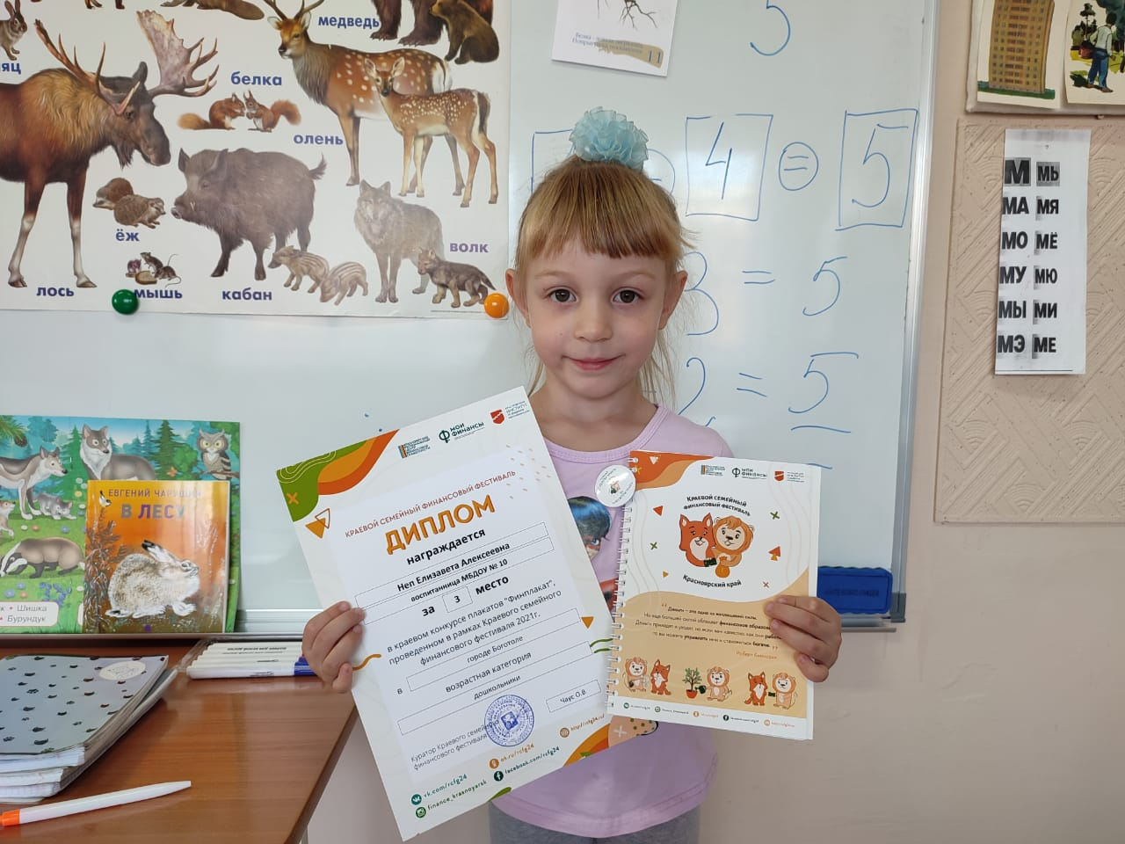
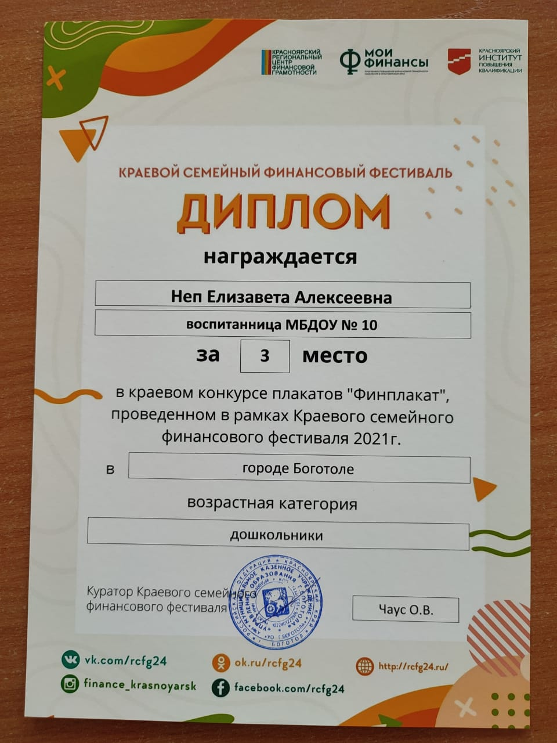
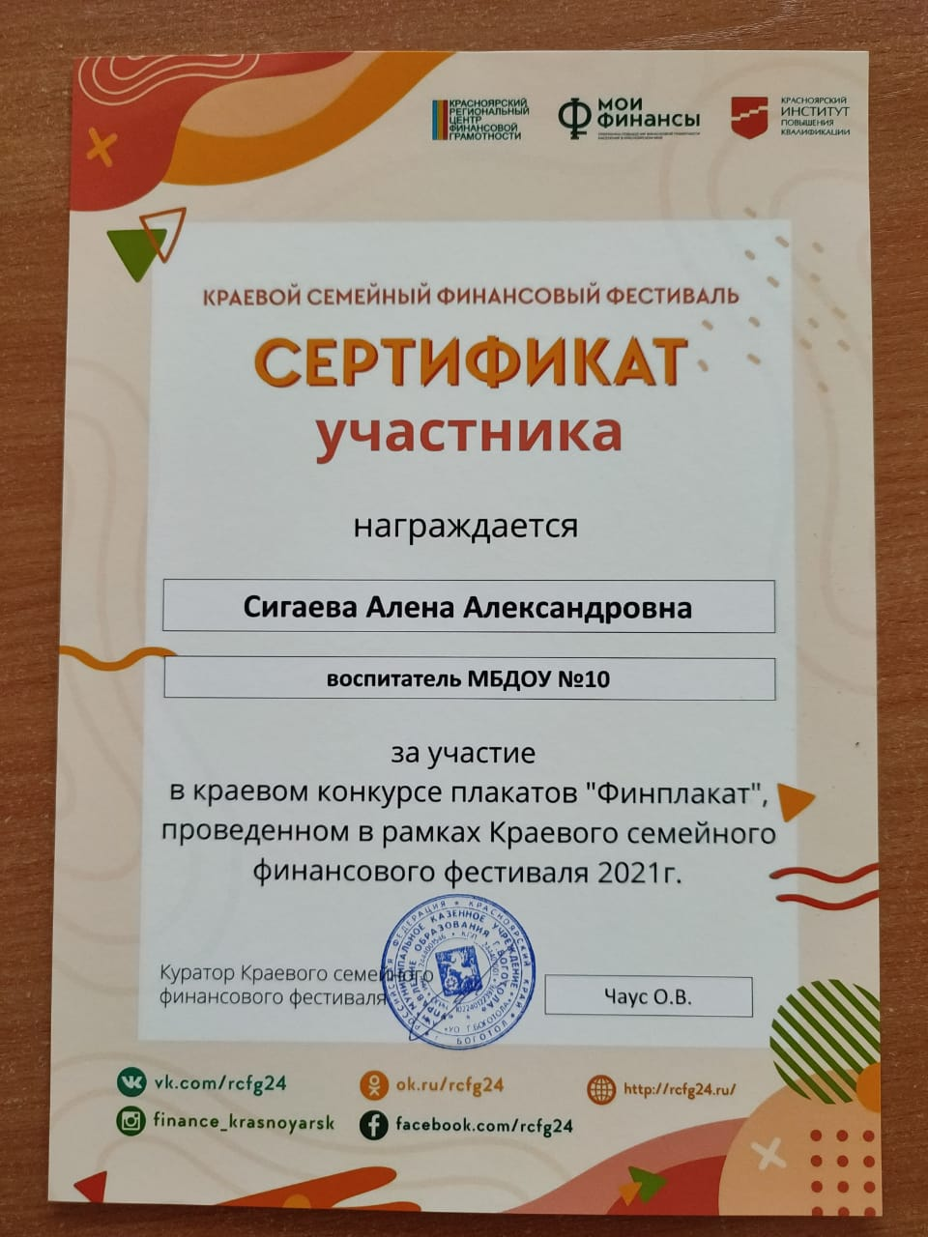
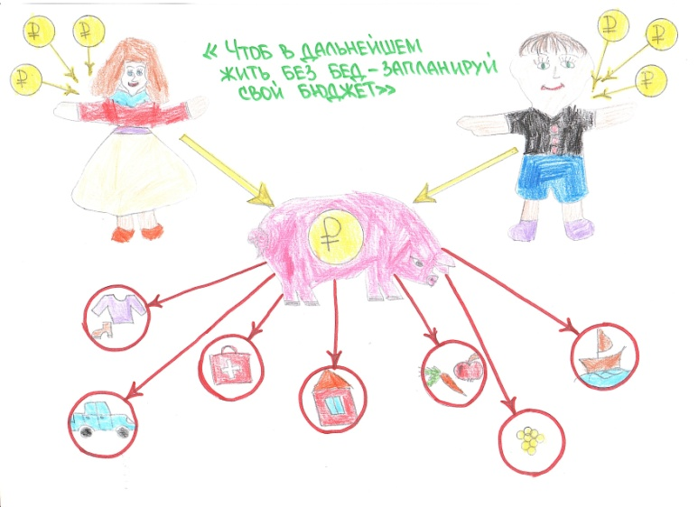
Конкурса плакатов «ФИНПЛАКАТ»

Slide 22
Конкурс «Единый край – единая Россия»

Slide 23
Итоги конкурса «Единый край – единая Россия»

Slide 24
Конкурс «Сделай город ярче»

Slide 25
Конкурс «Символ года – 2022»

Slide 26
Итоги конкурса «Символ года – 2022»
3 место
Семья Литовского Мирона
1 место
Л.А. Игнатьева
3 место
Т.А. Кузьминых
2 место
Е.Д.В. Сивкова

Slide 27
Краевая экологическая акция
«Зимняя планета детства»

Slide 28
Проект решения педагогического совета:
1. Признать работу по развитию познавательно - исследовательской деятельности дошкольников через организацию детского экспериментирования — удовлетворительной.
2. Продолжать создавать в ДОУ условия для развития познавательно-исследовательской деятельности и экспериментирования детей, соответственно возрасту и комплексно-тематическому планированию. (Срок: в течение учебного года)
3. Воспитателям чётко планировать организацию детской деятельности, как в группе, так, и на прогулке. (Срок: в течение учебного года)
4. Педагогам при проведении НОД планировать самостоятельное проведение детьми опытов. (Срок: в течение учебного года)
5. Педагогам всех групп дооформить уголки по модельно-конструктивной деятельности, устранить все недоработки.
(Срок: до конца учебного года)
6. Продолжать внедрять метод проектов в воспитательно-образовательный процесс с привлечением родителей, как непосредственных участников проектной деятельности.
(Срок: в течение учебного года)
7. При проведении метода проектов привлекать специалистов ДОУ.
(Срок: в течение учебного года)

Slide 29
Спасибо за внимание!

